Slide 1
Filtrování I
ISS 04
Honza Černocký, ÚPGM FIT VUT
Otevřete si prosím Python notebooky filtering_1.
Signály a systémy (ISS): Filtrování I

Slide 2
Plán
Terminologie a motivace
Základní operace potřebné pro filtrování
Jednoduchý FIR filtr
Konvoluce (a potřebné manipulace se signály)
Filtry se zpětnou vazbou – IIR
Frekvenční charakteristika – úvod
Shrnutí

Slide 3
K čemu slouží I – Výběr některých částí spektra
Ukázky na 5 sekundách rockové hudby (kdo zná kapelu?)
#demo_lowpass – max. frekvence 500 Hz – low-pass filter (dolní propusť)
#demo_highpass – min. frekvence 5000 Hz – high-pass filter (horní propusť)
#demo_terlephone – simulace klasické telefonní sítě od 300 do 3400 Hz
– band-pass filter (pásmová propusť)

Slide 4
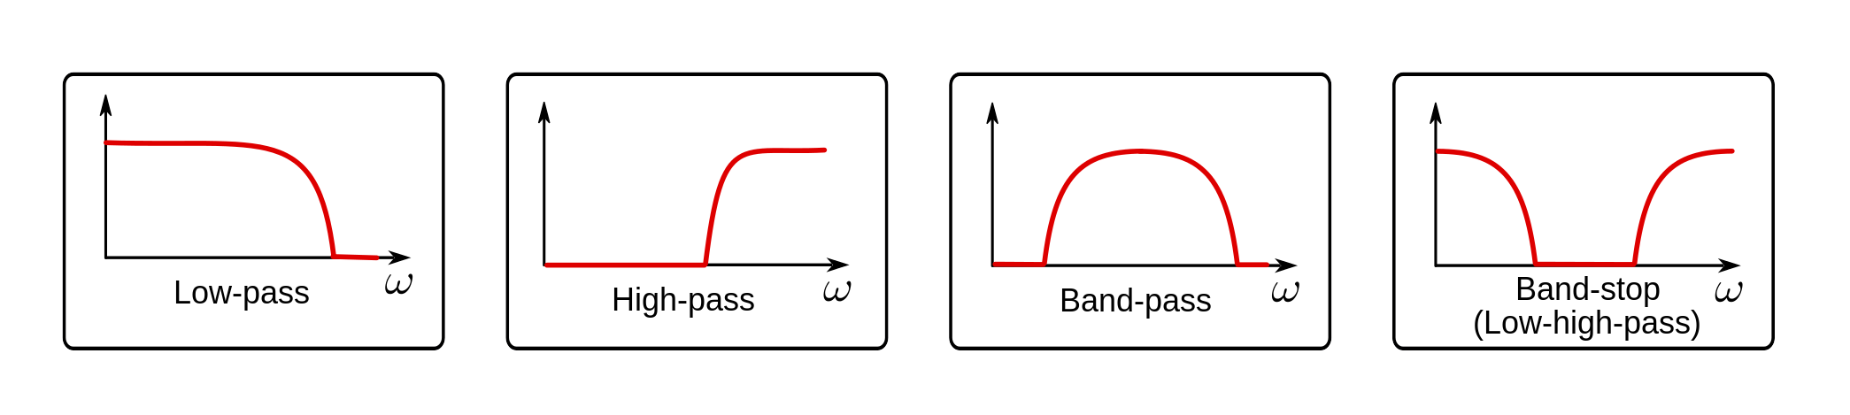
K čemu slouží II – Zmírnění některých rušivých složek
#demo_1kHz_cleaning – signál znečištěný pípnutím o frekvenci 1 kHz
Band-stop filter (pásmová zádrž) navržen tak, aby zabil frekvenci 1 kHz
(a některé kolem...)

Slide 5
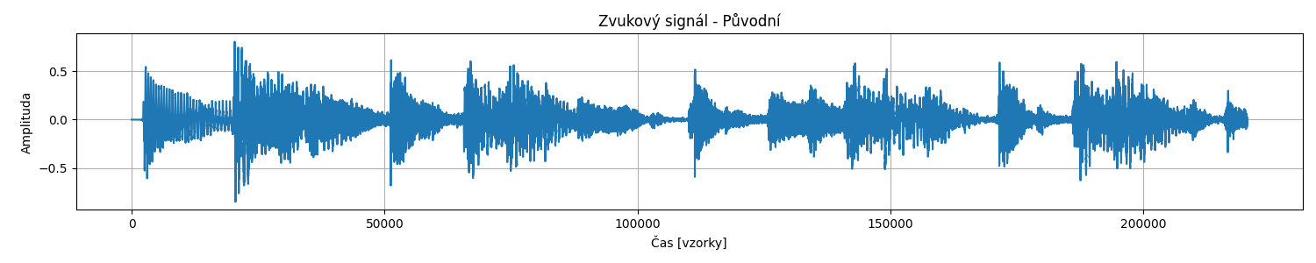
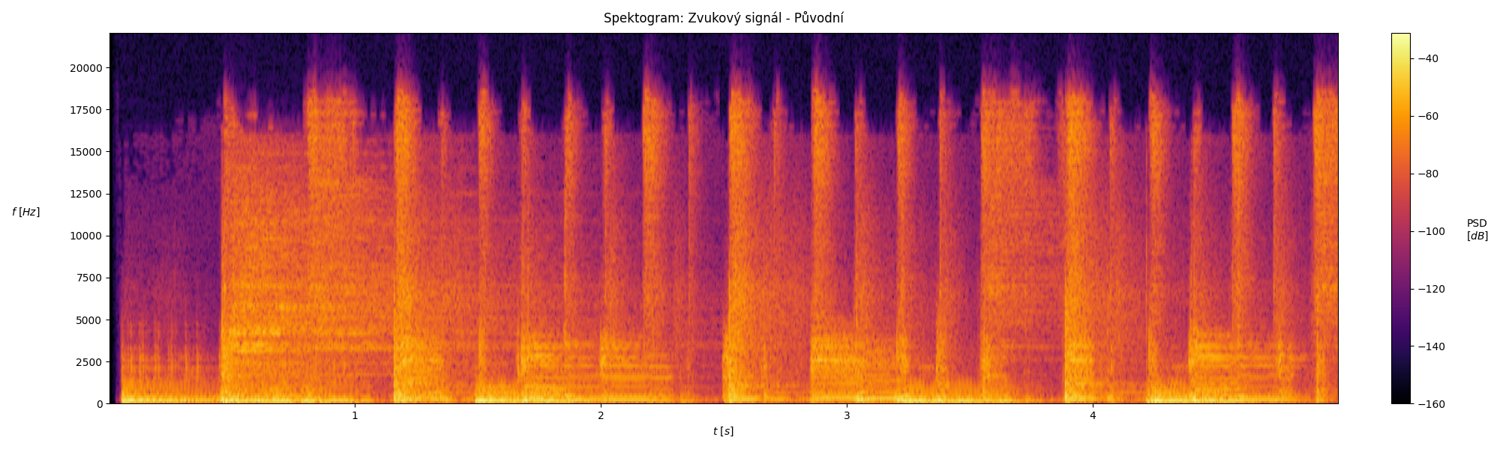

Slide 6
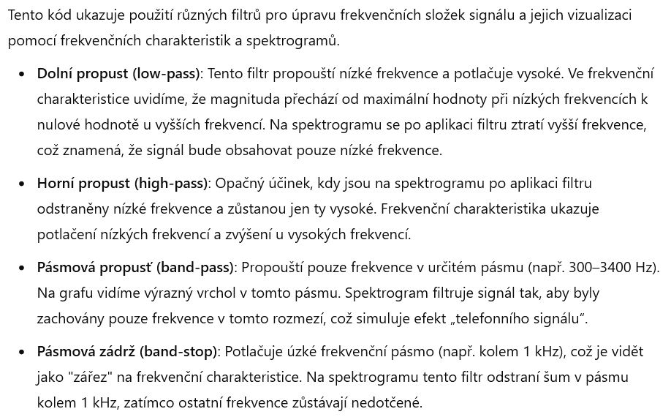

Slide 7
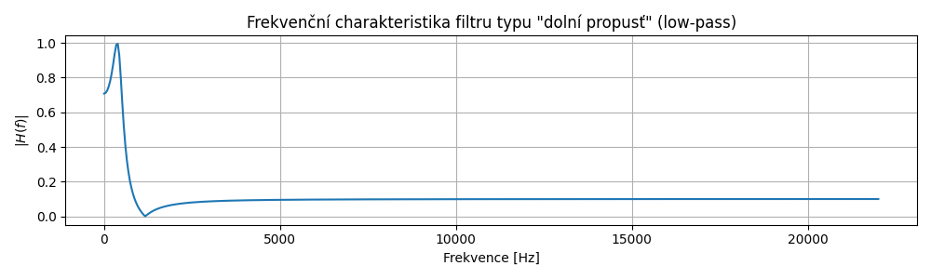
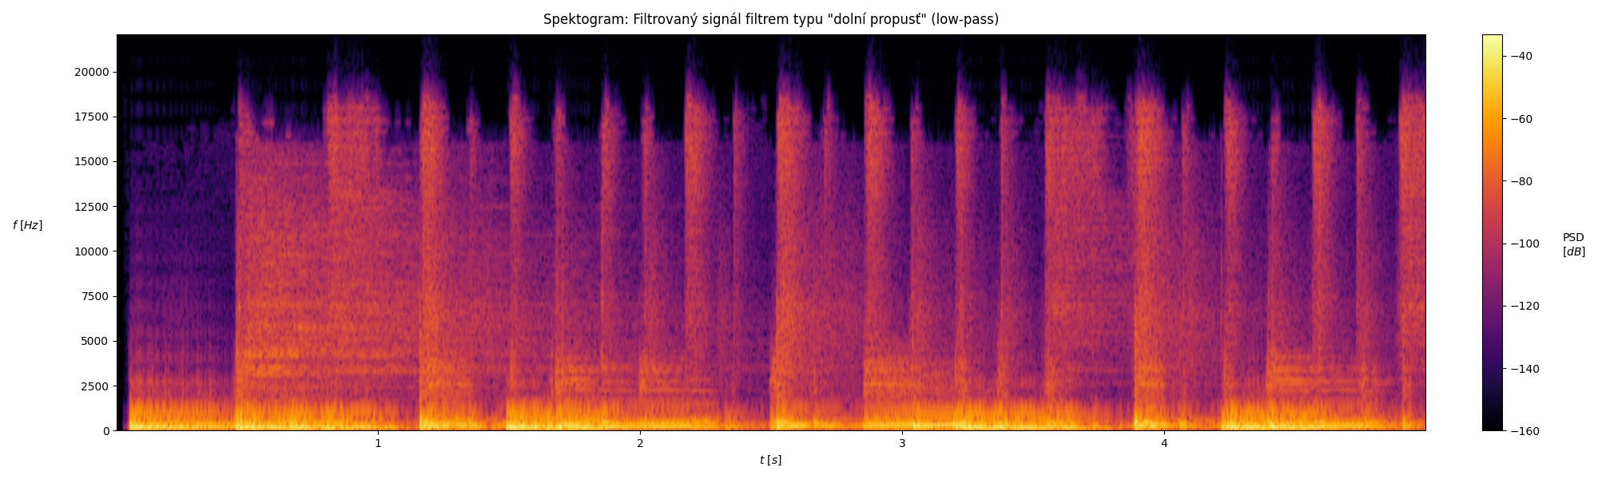

Slide 8
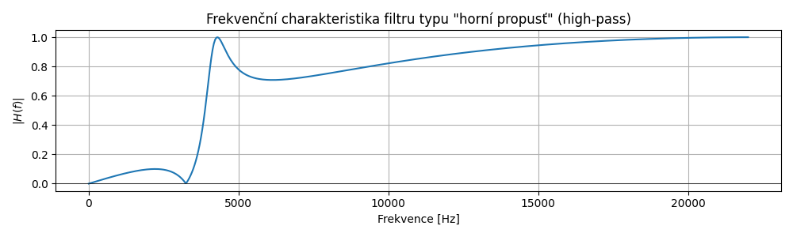
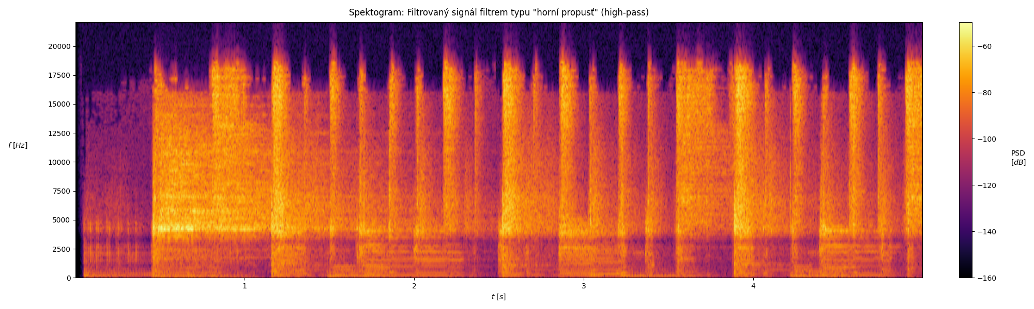

Slide 9
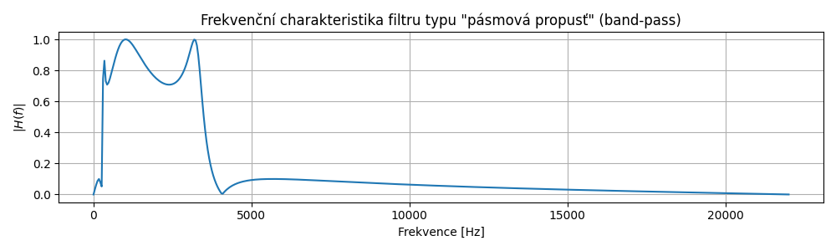
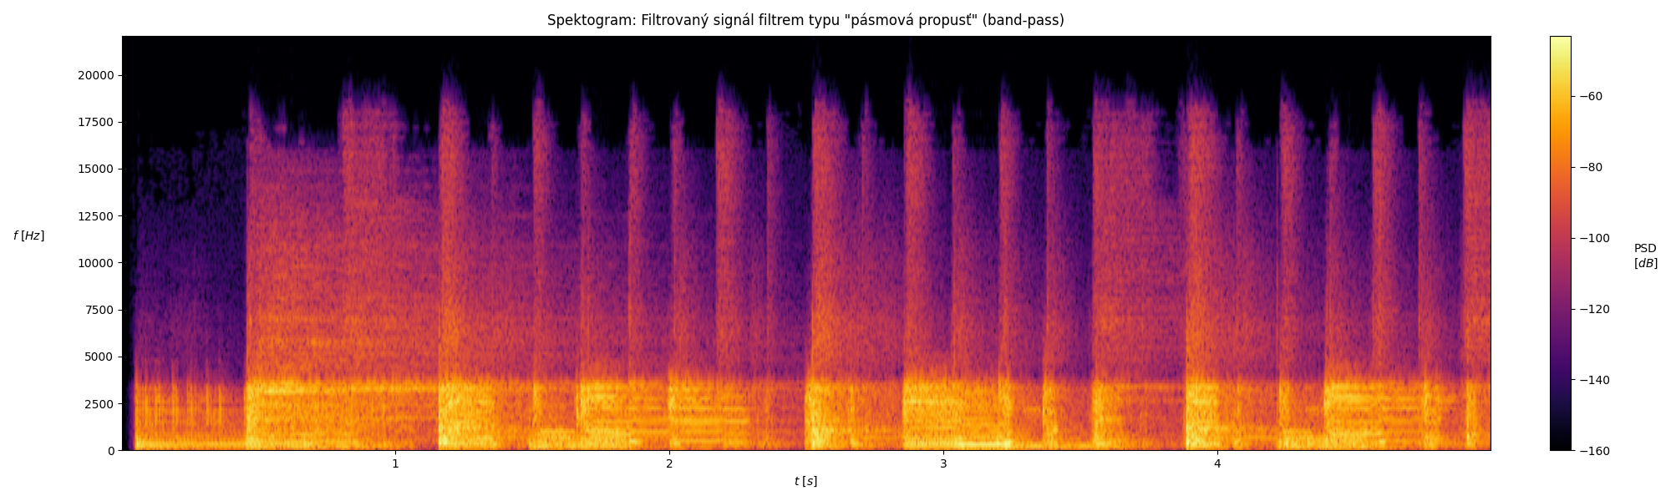

Slide 10
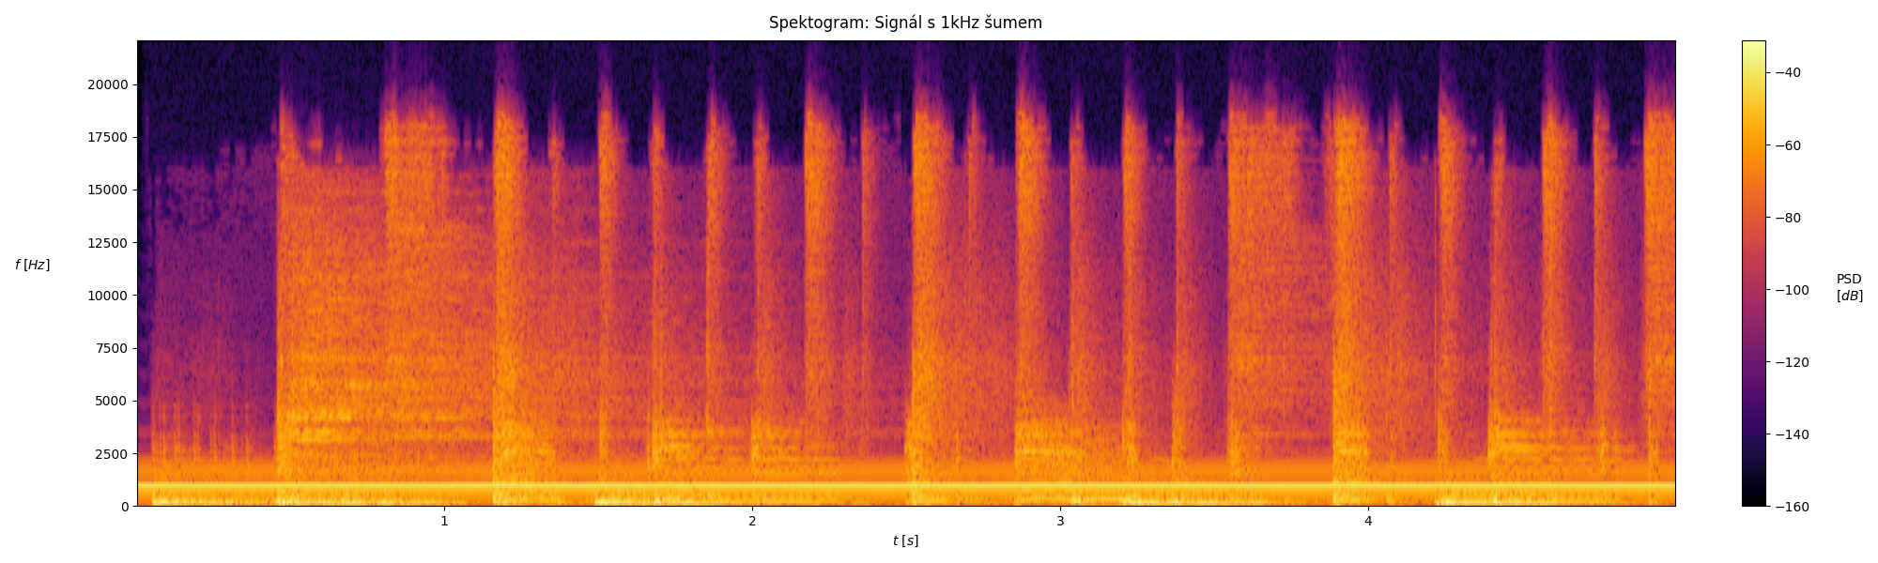

Slide 11
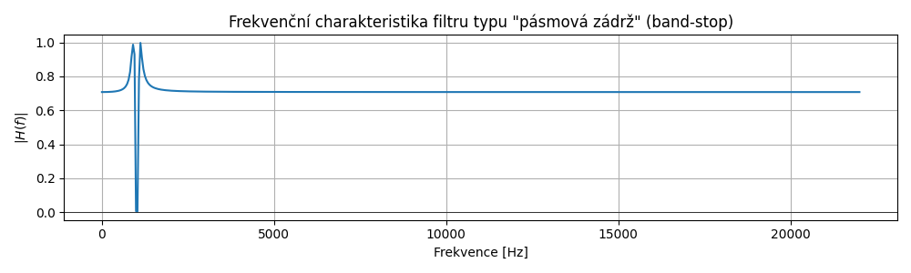
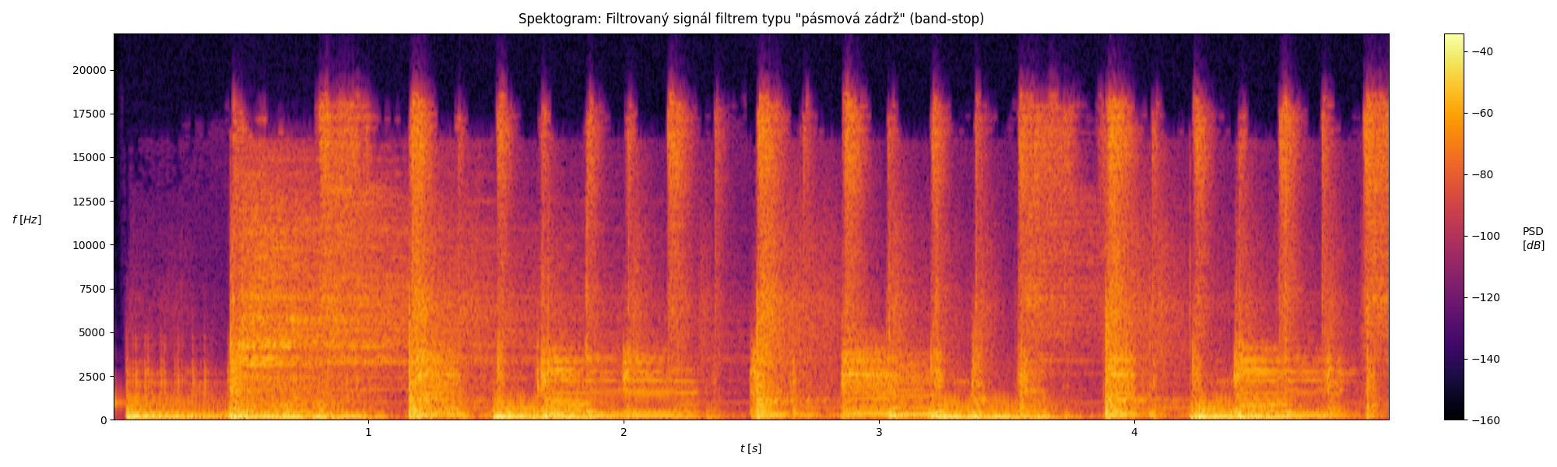

Slide 12
K čemu slouží III – detekce signálu v šumu pomocí
„přizpůsobeného“ filtru
Při pokusu o přenos signálů přes hlučný kanál může být zapotřebí vysoké energie, aby se signály dostaly přes šum…
Nebo použijeme přizpůsobený filtr, který „hledá“ signál v šumu.
#demo_matched_filter

Slide 13
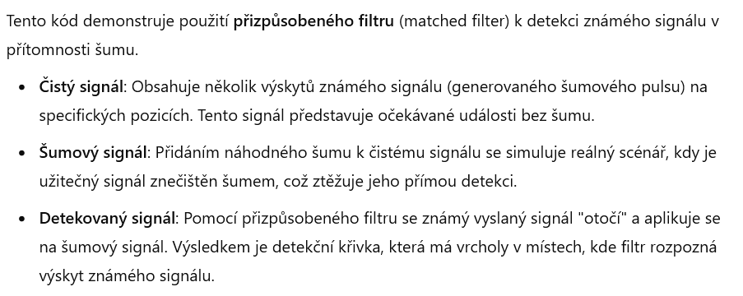
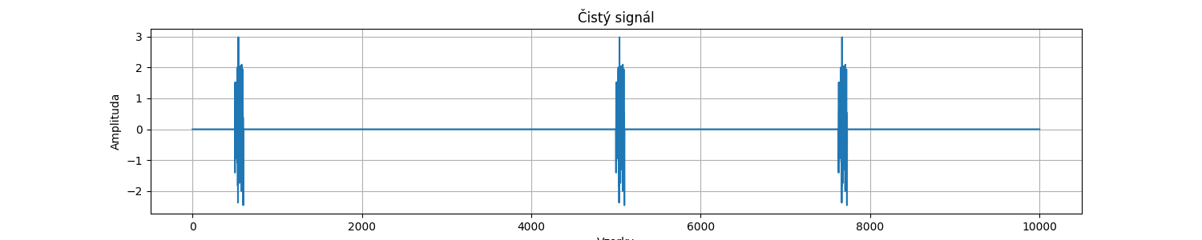
Vzorky

Slide 14
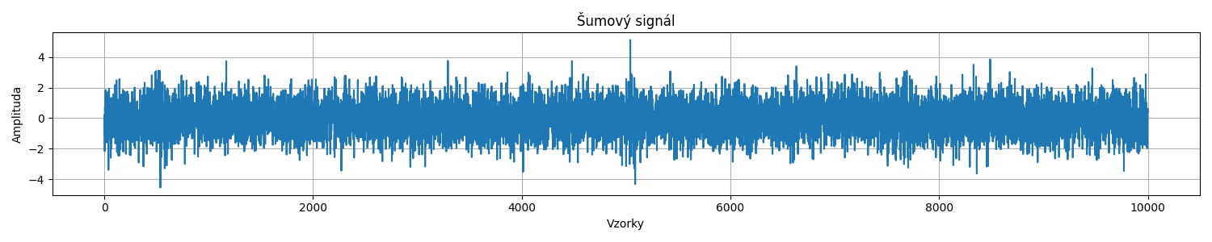
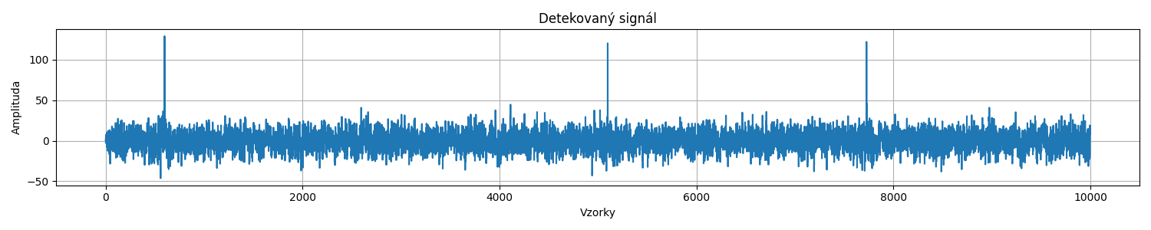

Slide 15
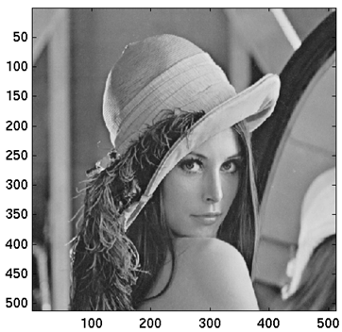
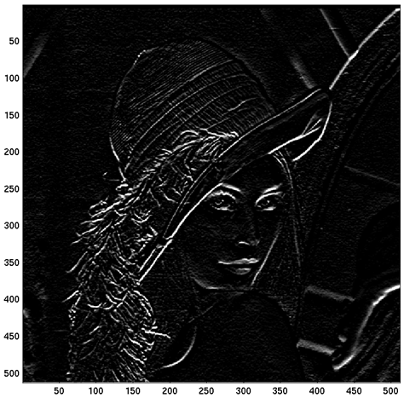
K čemu slouží IV – Obrázky

Slide 16
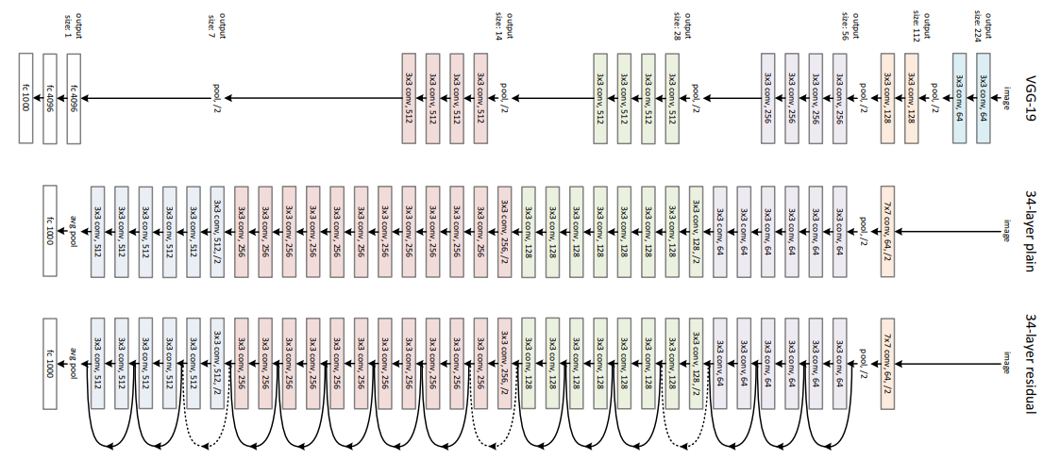
K čemu slouží V – Extrakce naučených funkcí pro strojové učení

Slide 17
Plán
Terminologie a motivace
Základní operace potřebné pro filtrování
Jednoduchý FIR filtr
Konvoluce (a potřebné manipulace se signály)
Filtry se zpětnou vazbou – IIR
Frekvenční charakteristika – úvod
Shrnutí

Slide 18
Co potřebujeme k implementaci filtrů v C? wire.c
Vzorkovaný signál
  Při určité vzorkovací frekvenci:
    nejčastěji 8kHz, 16kHz, 44.1kHz (CD), 48kHz, 96kHz
  Při vizualizaci se zobrazí jako spojitý (stem vs. plot)
  V ISS neuvažujeme žádné speciální formáty (MP3, OGG, WAV), ale obyčejný RAW signál
  Žádná hlavička, pouze sekvence 16bitových shortů

Slide 19
#include <stdio.h>
#include <stdint.h>
#define MAXN 1000000
FILE *ifile, *ofile;
int16_t x[MAXN], y[MAXN];
uint32_t N;
main (int argc, char *argv[]) {
ifile = fopen(argv[1],"rb");
ofile = fopen(argv[2],"wb");
/* read it */
N = fread(x, sizeof(int16_t), MAXN, ifile); fclose(ifile);
/* write it */
fwrite(x, sizeof(int16_t), N, ofile); fclose(ofile);
}

Slide 20
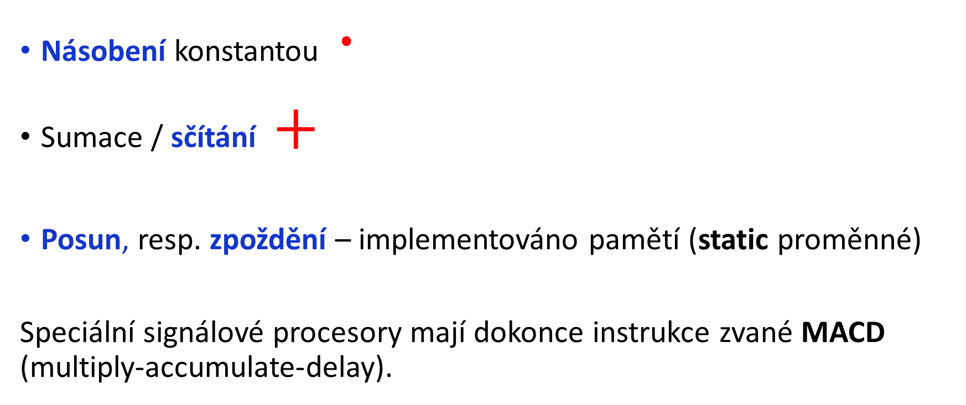
3 jednoduché operace potřebné pro filtrování
Násobení konstantou $∙$
Sumace / sčítání $+$
Posun, resp. zpoždění – implementováno pamětí (static proměnné)
Speciální signálové procesory mají dokonce instrukce zvané MACD (multiply-accumulate-delay).

Slide 21
Posun? Dívej se jen do minulosti!
x[n]
n
„teď“, „současnost“
minulost
budoucnost
Notes:
Definovat, že čas, kde jsme, je n.

Slide 22
Posun off-line
x[n-1]
x[n]
n-1
n
… pouze změna hodnoty ukazatele.
Notes:
Definovat, že čas, kde jsme, je n.

Slide 23
Posun on-line
Máme pouze x[n]
Funkce s pamětí – dělá vzorky v minulosti staršími („stáření“ vzorků)
float filter (float xn) {
static float xn1, xn2;
… some processing …
xn2 = xn1; // update the oldest first
xn1 = xn;
return y;
}

Slide 24
Plán
Terminologie a motivace
Základní operace potřebné pro filtrování
Jednoduchý FIR filtr
Konvoluce (a potřebné manipulace se signály)
Filtry se zpětnou vazbou – IIR
Frekvenční charakteristika – úvod
Shrnutí

Slide 25
Jednoduchý FIR filtr
y[n] = b₀x[n] + b₁x[n-1] + b₂x[n-2] + b₃x[n-3]
… tomu se říká diferenční rovnice
Pozor!!! To NENÍ diferciální rovnice – Uvidíme je později u systémů se spojitým časem

Slide 26
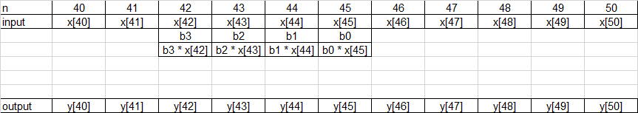

Jak to funguje u vzorku $n=45$?
Σ
Notes:
CC do kreslitka, tam filtr a posouvat ho !

Slide 27
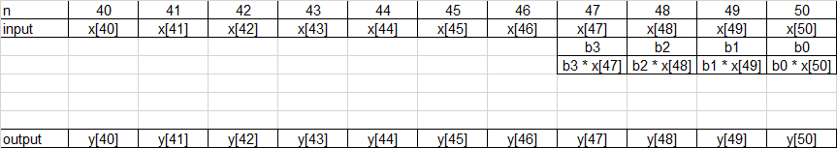

Jak to funguje u vzorku $n=50$?
Σ

Slide 28
Implementace off-line fir_offline.c
Naprosto doslovné přepsání diferenční rovnice
for (n=3; n<N; n++) {
y[n] = b0 * x[n] + b1 * x[n-1] + b2 * x[n-2] + b3 * x[n-3];
}
… Proč začínáme od 3? Protože nejstarším je x[n–3]

Slide 29
Implementace on-line fir_online.c
Pro každý vzorek se volá funkce pro filtraci
Musí si zapamatovat minulé vzorky
float filter (float xn) {
static float xn1 = 0.0, xn2 = 0.0, xn3 = 0.0;
float yn;
yn = b0 * xn + b1 * xn1 + b2 * xn2 + b3 * xn3;
xn3 = xn2;
xn2 = xn1;
xn1 = xn;
return yn;
}
+ volání v main:
for (n=0; n<N; n++) {
y[n] = filter (x[n]);
}

Slide 30
Teď si vyzkoušíme naši intuici –
K čemu slouží tyto filtry?
 | b0 | b1 | b2 | b3
Filtr 1 | 0.25 | 0.25 | 0.25 | 0.25
Filtr 2 | 0.25 | -0.25 | 0.25 | -0.25
Filtr 3 | 1 | 0 | 0 | 0
Filtr 4 | 2 | 0 | 0 | 0
Filtr 5 | 0 | 0 | 0 | 1
Zobrazení na segmentu „hlučného“ kosinu…
#filter1 … #filter5

Slide 31
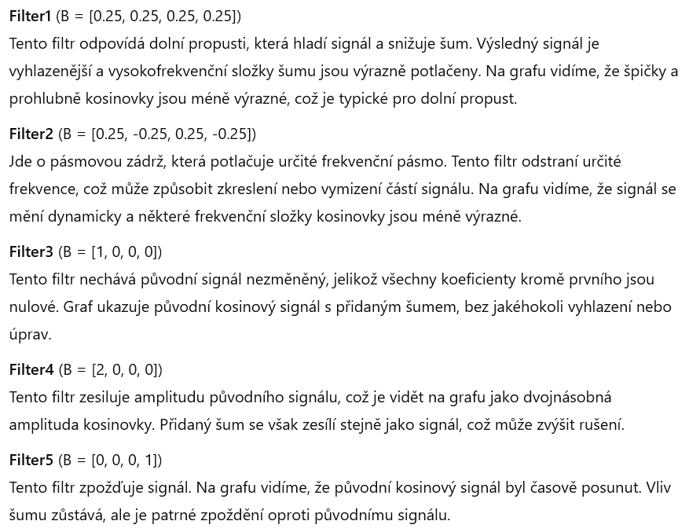

Slide 32
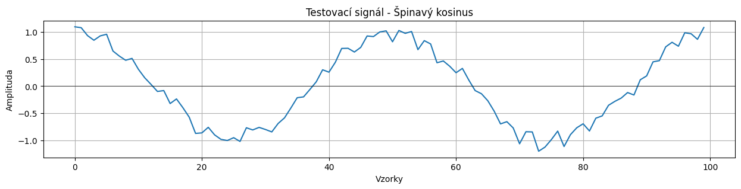
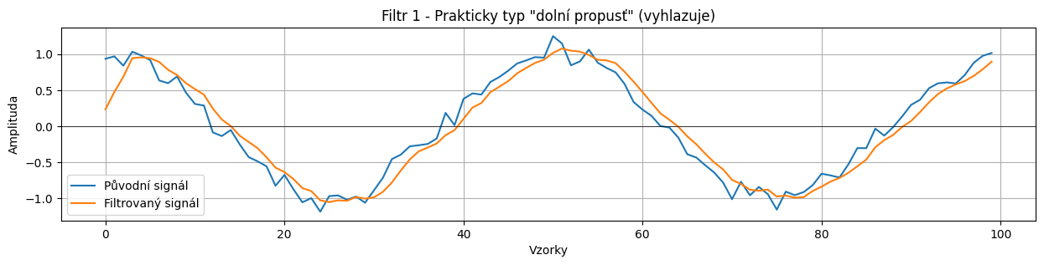

Slide 33
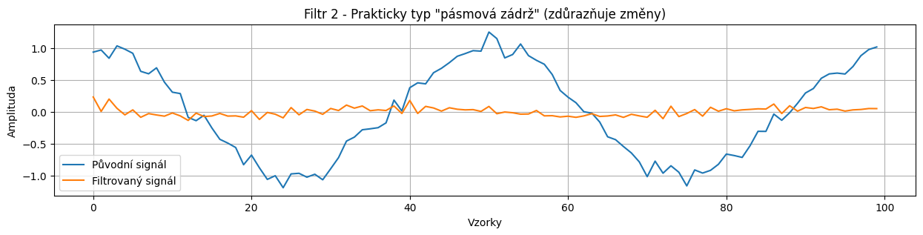
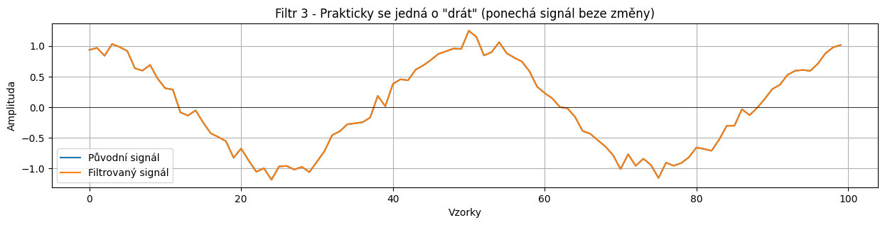

Slide 34
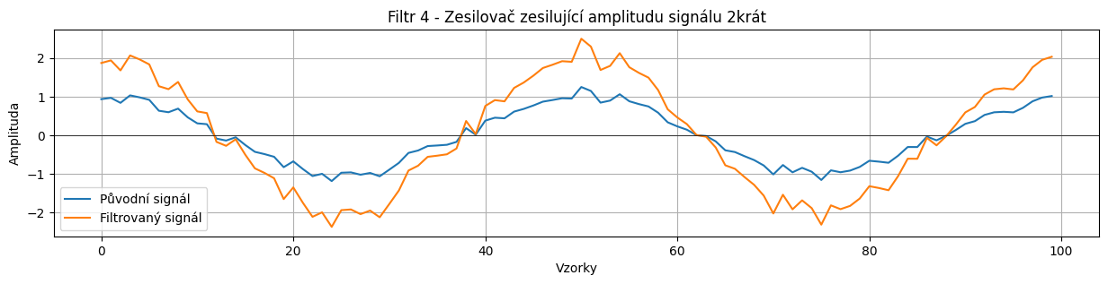
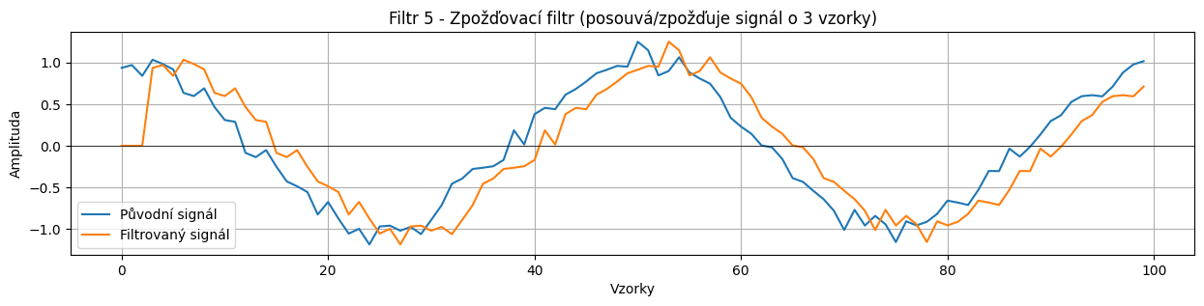

Slide 35
Jak znázornit filtr?
y[n] = b₀x[n] + b₁x[n-1] + b₂x[n-2] + b₃x[n-3]
… diferenční rovnice
schéma, diagram …
z⁻¹ bloky jsou zpožděny o 1 vzorek
(vysvětlení přijde později).
Trojúhelníky jsou násobení.
Velký kruh je součet (sumace).
x[n]
b₀
Σ
y[n]
z⁻¹
b₁
z⁻¹
b₂
z⁻¹
b₃

Slide 36
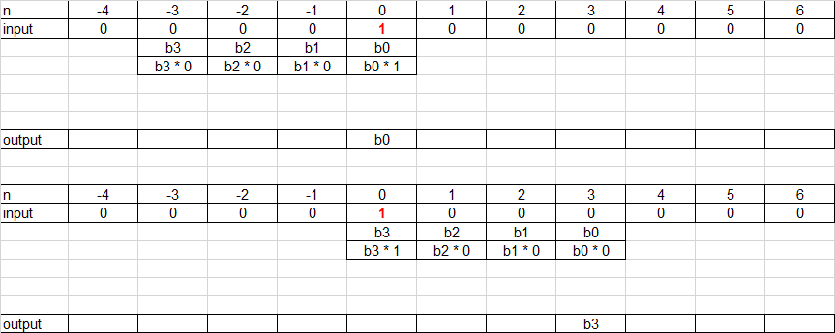
Impulsní odezva = reakce na jednotkový impuls
Σ
Σ

Slide 37
Impulzní odezva
impulsní odezva je přesně ekvivalentní koeficientům:
  h[k] = b_{k} pro k = 0,1,2,3
  h[k] = 0 jinak
Délka této impulsní odezvy je 4, takže to je konečná impulsní odezva – FIR filter = finite impulse response filter
… Co bychom měli udělat pro implementaci IIR filtru s nekonečnou impulzní odezvou?

Slide 38
Plán
Terminologie a motivace
Základní operace potřebné pro filtrování
Jednoduchý FIR filtr
Konvoluce (a potřebné manipulace se signály)
Filtry se zpětnou vazbou – IIR
Frekvenční charakteristika – úvod
Shrnutí

Slide 39
Konvoluce
… Pojďme si ale nejprve natrénovat některé základní operace s
diskrétními signály.
Notes:
Ukazat na nasem filtru 1

Slide 40
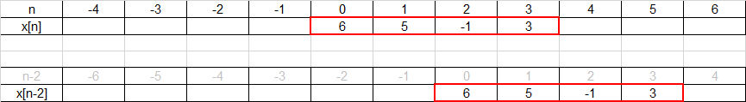
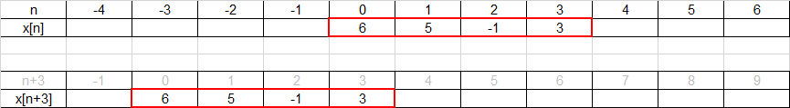
Zpoždění a předběhnutí
y[n] = x[n–2]
y[n] = x[n+3]
zpoždění o 2 vzorky
předběhnutí o 3 vzorky

Slide 41
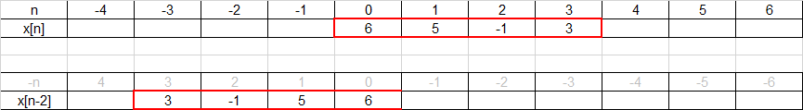
Otočení
y[n] = x[–n]
x[-n]

Slide 42
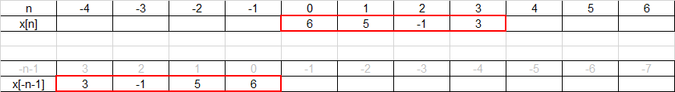
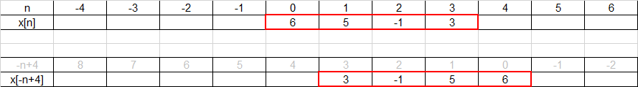
Otočení s posunem – NEintuitivní !!!
y[n] = x[–n–1]
Otočení + přidání záporného posunu znamená předběhnutí otočeného signálu
y[n] = x[–n+4]
Otočení + přidání kladného posunu znamená zpoždění otočeného signálu

Slide 43
Nejste si jistí? Ověřte si to!
Vyberte důležitý/významný vzorek signálu
U upraveného signálu vyhodnoťte časovou modifikaci pro tento vzorek
Podívejte se na výsledný čas v původním signálu.
  Stejný vzorek jako v upraveném vzorku? OK
  Jiný vzorek? ŠPATNĚ, UDĚLEJ TO ZNOVU

Slide 44
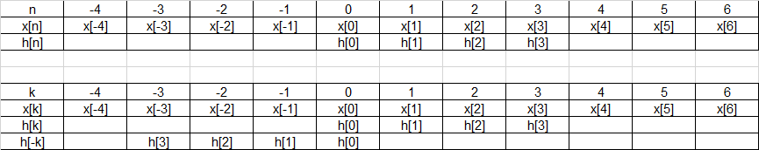

Nyní jsme konečně připraveni na konvoluci…
$k$ je pomocná proměnná, obvykle neběží $z$ $−ꝏ do +ꝏ$.
Začněme přejmenováním signálů z $x\left[n\right]$ a $h\left[n\right]$ na $x\left[k\right]$ a $h\left[k\right]$ a dále převrácením $h\left[k\right]$ na $h\left[−k\right]$

Slide 45
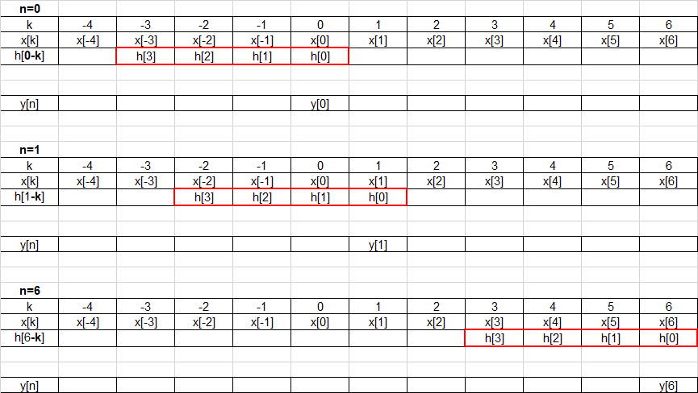

Pokračujeme výpočtem výstupních vzorků pro různá $n$-ka
Σ
Σ
Σ

Slide 46
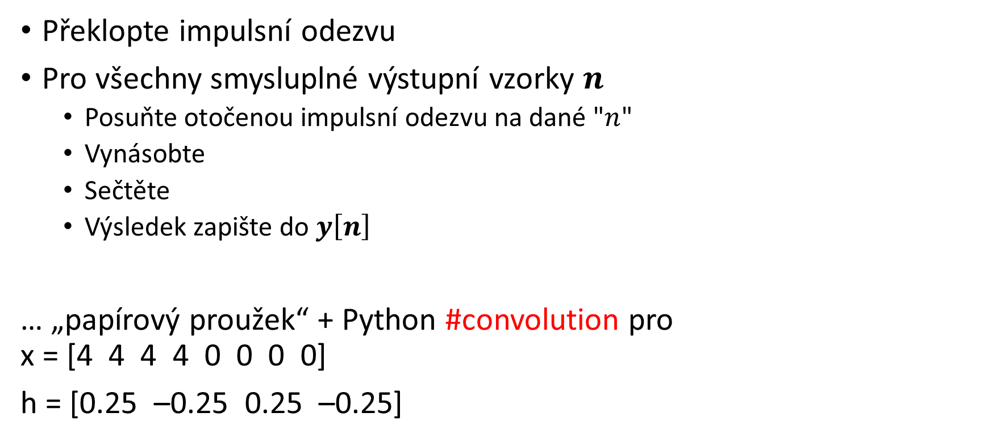
Konvoluce – shrnutí
Překlopte impulsní odezvu
Pro všechny smysluplné výstupní vzorky $n$
  Posuňte otočenou impulsní odezvu na dané "$n$"
  Vynásobte
  Sečtěte
  Výsledek zapište do $y\left[n\right]$
… „papírový proužek“ + Python #convolution pro
x = [4 4 4 4 0 0 0 0]
h = [0.25 –0.25 0.25 –0.25]

Slide 47
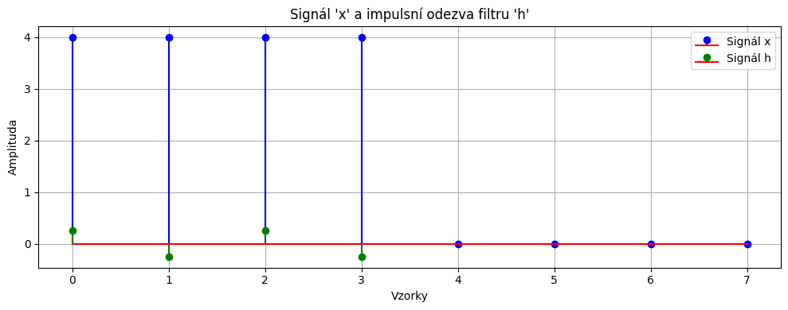
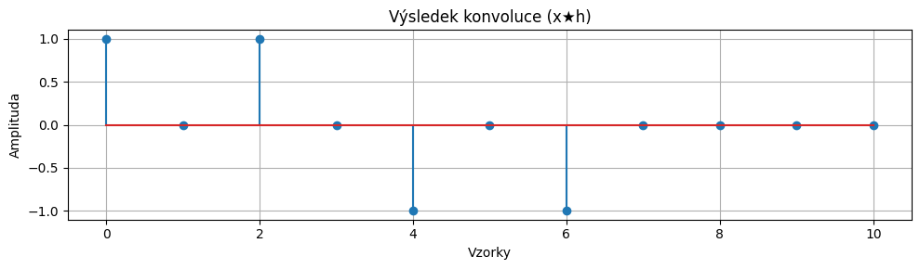
x = [4.00, 4.00, 4.00, 4.00]
h = [0.25, -0.25, 0.25, -0.25]
x★h = [1.00, 0.00, 1.00, 0.00, -1.00, 0.00, -1.00]

Slide 48
Konvoluce je komutativní…
Vyzkoušejte si to za domácí úkol na našem příkladu metodou „papírového proužku“ ☺

Slide 49

x = [4.00, 4.00, 4.00, 4.00]
h = [0.25, -0.25, 0.25, -0.25]
h★x = [1.00, 0.00, 1.00, 0.00, -1.00, 0.00, -1.00]

Slide 50
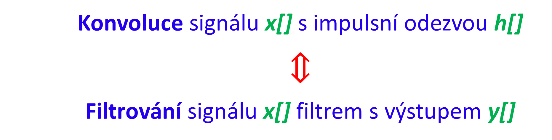
Konvoluce signálu x[] s impulsní odezvou h[]
$$⇕$$
Filtrování signálu x[] filtrem s výstupem y[]

Slide 51
Plán
Terminologie a motivace
Základní operace potřebné pro filtrování
Jednoduchý FIR filtr
Konvoluce (a potřebné manipulace se signály)
Filtry se zpětnou vazbou – IIR
Frekvenční charakteristika – úvod
Shrnutí

Slide 52
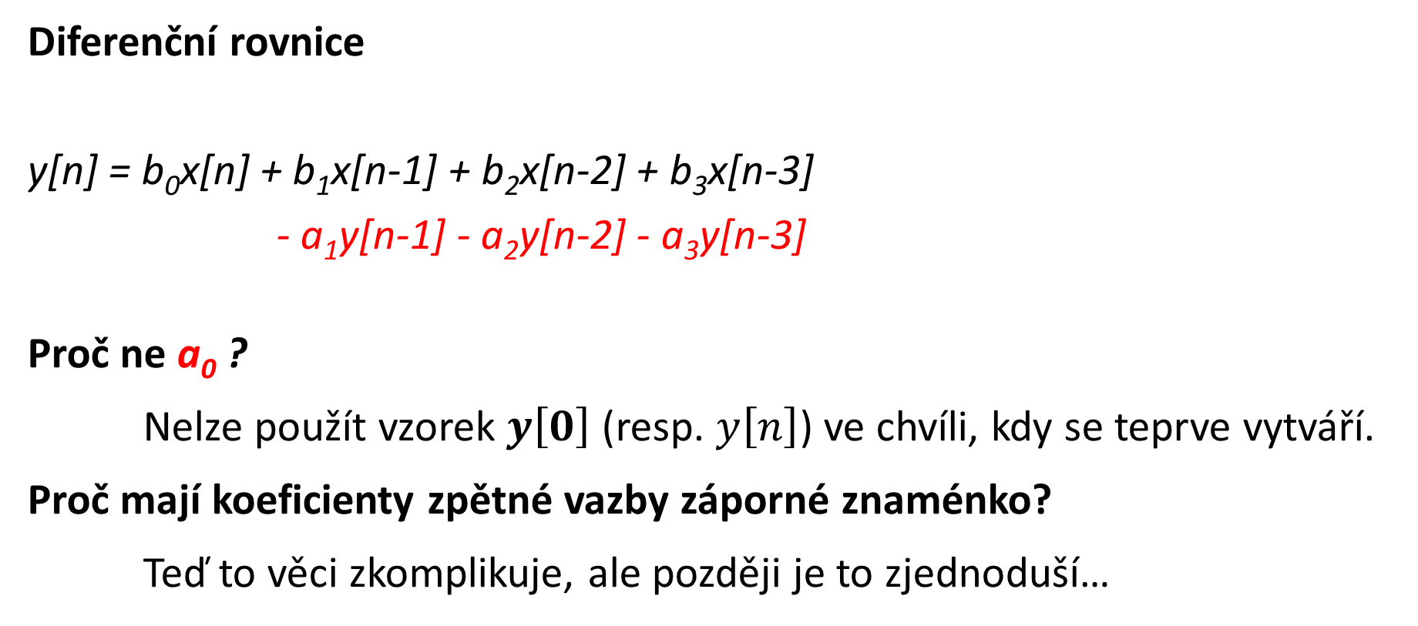
Rekurzivní / IIR = filtry nekonečné impulsní odezvy
Diferenční rovnice
y[n] = b₀x[n] + b₁x[n-1] + b₂x[n-2] + b₃x[n-3]
- a₁y[n-1] - a₂y[n-2] - a₃y[n-3]
Proč ne a₀ ?
Nelze použít vzorek $y\left[0\right]$ (resp. $y\left[n\right]$) ve chvíli, kdy se teprve vytváří.
Proč mají koeficienty zpětné vazby záporné znaménko?
Teď to věci zkomplikuje, ale později je to zjednoduší…

Slide 53
Schéma IIR filtru
x[n]
b₀
Σ
y[n]
z⁻¹
b₁
-a₁
z⁻¹
z⁻¹
b₂
-a₂
z⁻¹
z⁻¹
b₃
-a₃
z⁻¹

Slide 54
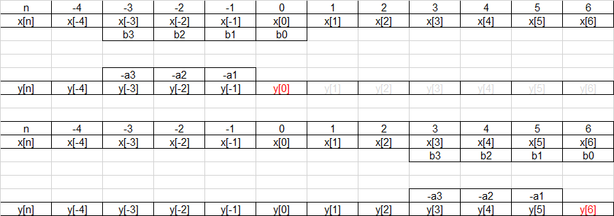
Operace – využití výstupu filtru!
Σ
Σ

Slide 55
Implementace off-line … iir_offline.c
Budeme se také hrabat ve starých výstupech…
for (n=3; n<N; n++) {
y[n] = b0 * x[n] + b1 * x[n-1] + b2 * x[n-2]
+ b3 * x[n-3] - a1 * y[n-1]
- a2 * y[n-2] - a3 * y[n-3];
}

Slide 56
Implementace on-line… iir_online.c
Funkce si musí zapamatovat i minulé výstupy.
float filter (float xn) {
static float xn1 = 0.0, xn2 = 0.0, xn3 = 0.0;
static float yn1 = 0.0, yn2 = 0.0, yn3 = 0.0;
float yn;
yn = b0 * xn + b1 * xn1 + b2 * xn2 + b3 * xn3
- a1 * yn1 - a2 * yn2 - a3 * yn3;
xn3 = xn2; xn2 = xn1; xn1 = xn;
yn3 = yn2; yn2 = yn1; yn1 = yn;
return (yn);
}
+ a volání v main:
for (n=0; n<N; n++) {
y[n] = filter (x[n]);
}

Slide 57
Nekonečná impulsní odezva
Například pro jednoduchý, čistě rekurzivní filtr (se vstupem se nic nedělá)
#iir_response
x[n]
Σ
y[n]
-a₁
z⁻¹

Slide 58
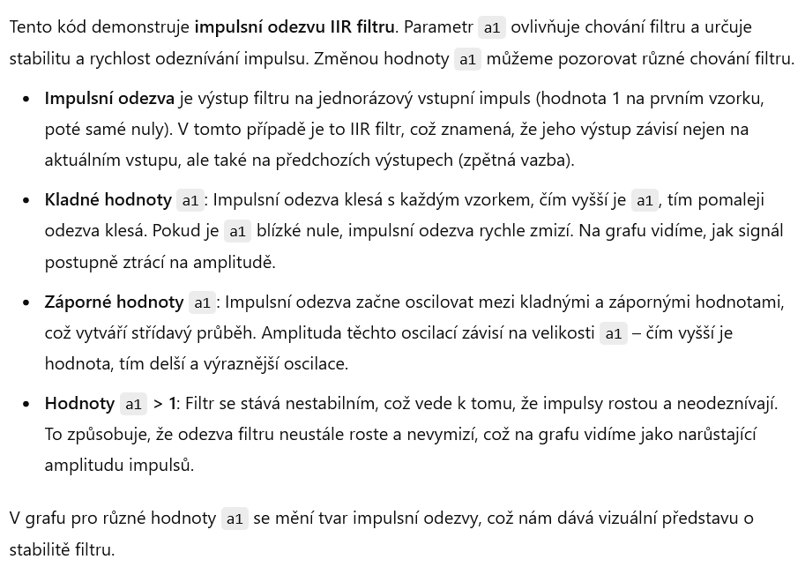

Slide 59
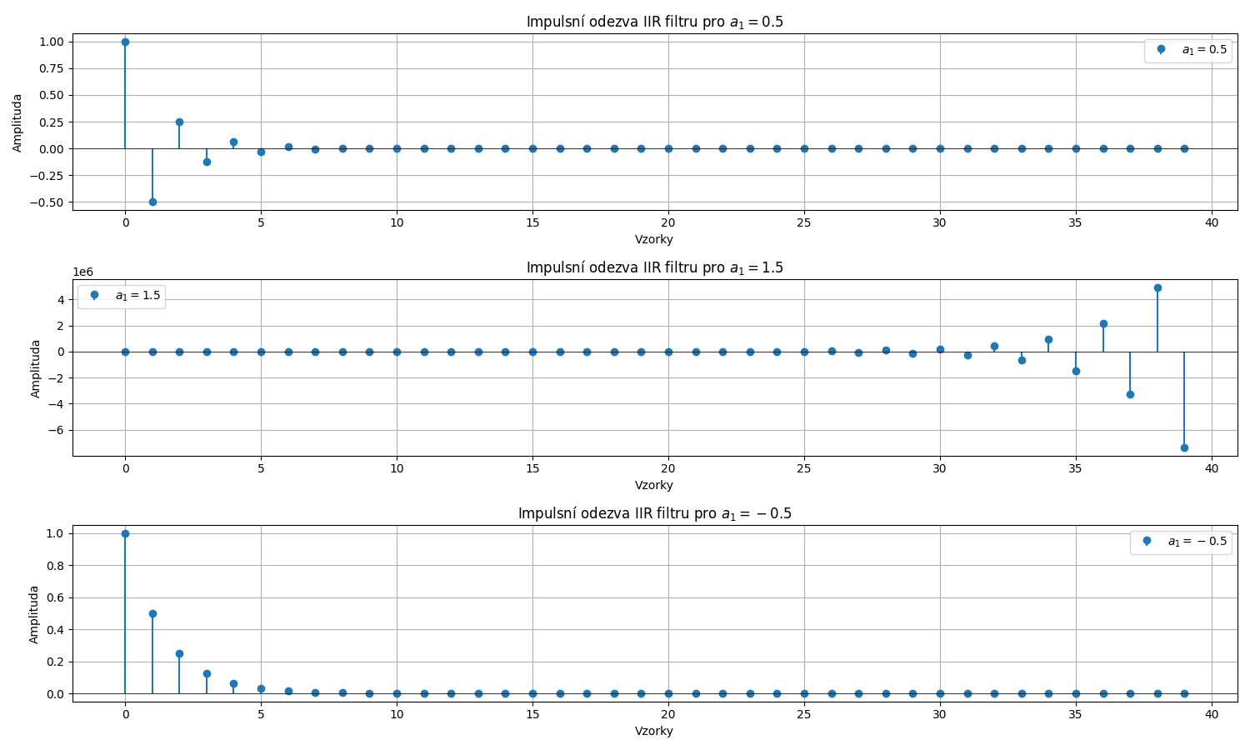

Slide 60
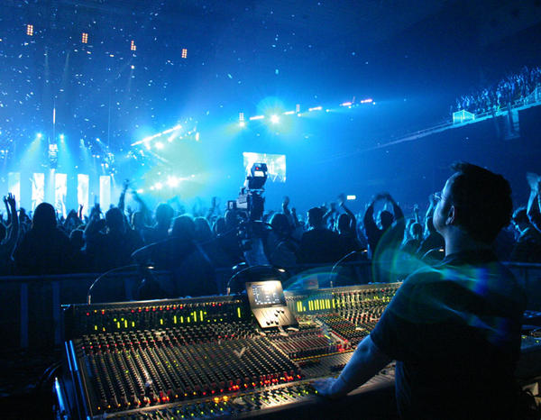
Stabilita
Matematicky: „ohraničený vstup, ohraničený výstup“
Obecně: „pokud máme rozumné věci na vstupu, očekávají se rozumné věcí na výstupu“
FIR filtr nesmí být nestabilní
IIR může.

Slide 61
IIR filtr prvního řádu
x[n]
Σ
y[n]
-a₁
z⁻¹
Co je třeba respektovat pro a₁?
V následující přednášce se podíváme na podmínku stability pro složitější filtry.
Notes:
Check pomoci impulsni odezvy a pomoci polu.

Slide 62
Obecný IIR filtr
Notes:
Use double screen and 2 computers to let this scheme in place !

Slide 63
Obecný IIR filtr
řád vstupu Q
řád výstupu P
Diferenční rovnice:
y[n] = b₀x[n] + b₁x[n-1] + … + b_{Q}x[n-Q]
- a₁y[n-1] + … + a_{P}y[n-P]

Slide 64
Implementace off-line iirbig_offline.c
… stále to samé, tentokrát s cykly
for (n=P; n<N; n++) {
sum = 0.0; /* zero the accumulator */
for (k=0; k<=Q; k++) {
sum += B[k] * x[n-k];
}
for (k=1; k<=P; k++) {
sum -= A[k] * y[n-k];
}
y[n] = (int16_t)sum;
}

Slide 65
Implementace on-line iirbig_online.c
float filter (float xn) {
// definition of static double xbuf (x[n] … x[n-Q-1]) and ybuf (y[n] … y[n-P-1]) …
yn = 0.0;
xbuf[0] = xn;
for (k = Q; k >= 0; k--) {
yn += xbuf[k] * B[k];
xbuf[k+1] = xbuf[k];
}
for (k = P; k >= 1; k--) {
yn -= ybuf[k] * A[k];
ybuf [k+1] = ybuf [k];
}
ybuf[1] = yn;
return yn;
}

Slide 66
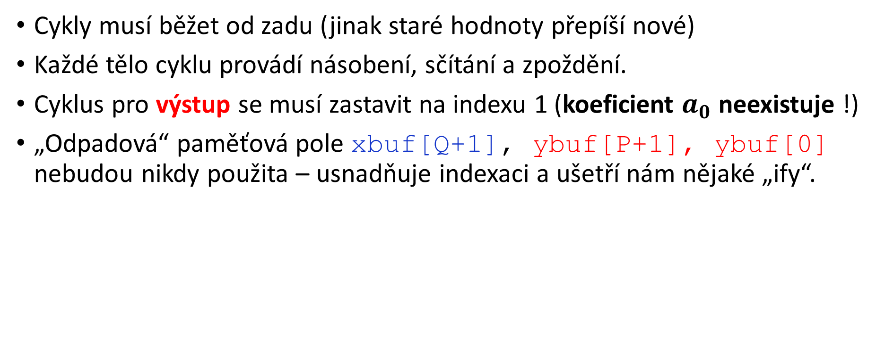
Implementace on-line – poznámky
Cykly musí běžet od zadu (jinak staré hodnoty přepíší nové)
Každé tělo cyklu provádí násobení, sčítání a zpoždění.
Cyklus pro výstup se musí zastavit na indexu 1 (koeficient $a_{0}$ neexistuje !)
„Odpadová“ paměťová pole xbuf[Q+1], ybuf[P+1], ybuf[0] nebudou nikdy použita – usnadňuje indexaci a ušetří nám nějaké „ify“.

Slide 67
Plán
Terminologie a motivace
Základní operace potřebné pro filtrování
Jednoduchý FIR filtr
Konvoluce (a potřebné manipulace se signály)
Filtry se zpětnou vazbou – IIR
Frekvenční charakteristika – úvod
Shrnutí

Slide 68


Znázornění filtru ve frekvenci
frekvenční / kmitočtová charakteristika
Zajímá nás, jak se filtr chová frekvenčně
  tj. jak jsou jednotlivé frekvence zesilovány / zeslabovány
  a jak jsou posunuty
Určení typu filtru
  Dolní propusť, horní propusť,
  pásmová propusť, pásmová zádrž
Proces návrhu filtru – specifikace
  pásmová propusť by měla být od $xx$ Hz do $yy$ Hz
  pásmová zádrž by měla být od $zz$ Hz do $ww$ Hz
  útlum by měl být minimální $aa$ dB
  zvlnění pásmové propusti max. $bb$ dB.
Potřebujeme frekvenční charakteristiku,
abychom ověřili, zda návrh funguje.

Slide 69



Frekvenční odezva historicky – měření !
filtr

Slide 70
Frekvenční charakteristika z impulsní odezvy
FIR filtry:
  Vygenerujeme impulzivní odezvu
  Provedeme její frekvenční transformaci – DFT, DTFT
  Funguje, protože impulsní odezva je konečná.
  #freq_char_by_ft_of_impulse_response
IIR filtry:
  Nelze přesně získat impulsní odezvu, protože je nekonečná.
  Lze ji zkrátit a spustit DFT / DTFT, ale výsledek nebude správný
  Máme lepší způsoby, jak to udělat – počkejte si na další přednášku ☺

Slide 71


Slide 72



Slide 73
Plán
Terminologie a motivace
Základní operace potřebné pro filtrování
Jednoduchý FIR filtr
Konvoluce (a potřebné manipulace se signály)
Filtry se zpětnou vazbou – IIR
Frekvenční charakteristika – úvod
Shrnutí

Slide 74
Shrnutí
Popis filtru pomocí:
Schématu
Diferenční rovnice
Impulsní pulz
Přenosové funkce
Frekvenční charakteristiky

Slide 75
Shrnutí II.
Typy filtrů
  FIR
  IIR
Implementace
  Násobení
  Sčítání
  Posuny
    Off-line
    On-line

Slide 76

Shrnutí III.
Konvoluce
  Způsob, jak získat výstup FIR filtru pro vstupní signál.
  Lze si ji snadno představit a vyjádřit pomocí diferenční rovnici.
  Vyzkoušejte si to s papírovými proužky!
Výpočet frekvenční charakteristiky
  Ošklivý:
    „měření“
    Analýza $h[n]$
  Pěkně – použití z-transformace – TBD příště

